Slide 1

10 base 5
Matheus Andreiczuk

Slide 2

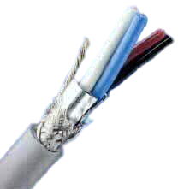
Conceito
Cabo coaxial
Também conhecido como cabo coaxial grosso ou Thicknet

Slide 3
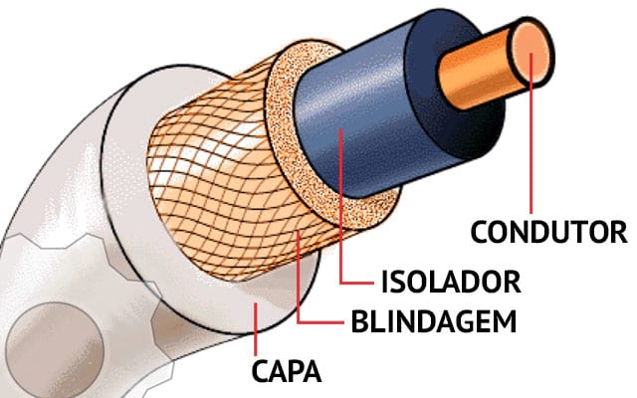
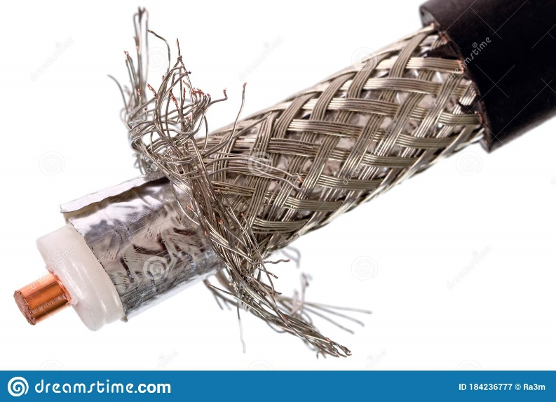
Composição
Núcleo de cobre sólido cercado por um isolante
Blindagem de malha metálica e uma cobertura externa
Blindagem dupla e quádrupla.

Slide 4
Composição
Núcleo = transporta os sinais eletrônicos que constituem os dados;
Núcleo = sólido ou trançado;
Camada isolante = separar o núcleo da malha;
Malha de fio trançada = protege o núcleo contra ruídos (Ex.: fio terra);

